Slide 1

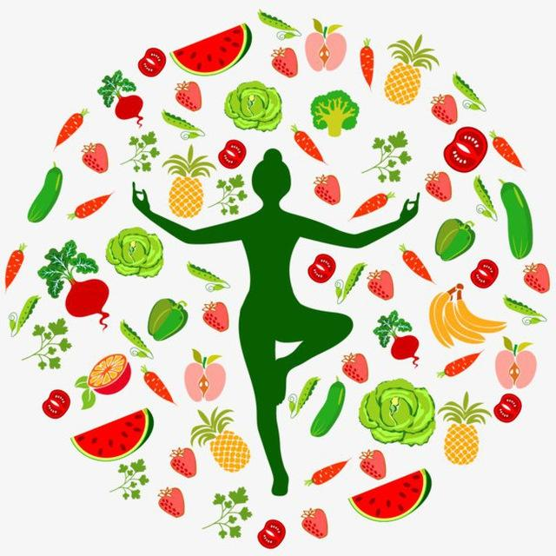
Управление Роспотребнадзора по Нижегородской области
Здоровое питание
Мартиросян А.А.
Специалист-эксперт отдела надзора по гигиене детей и подростков Управления Роспотребнадзора по Нижегородской области
2021 год

Slide 2

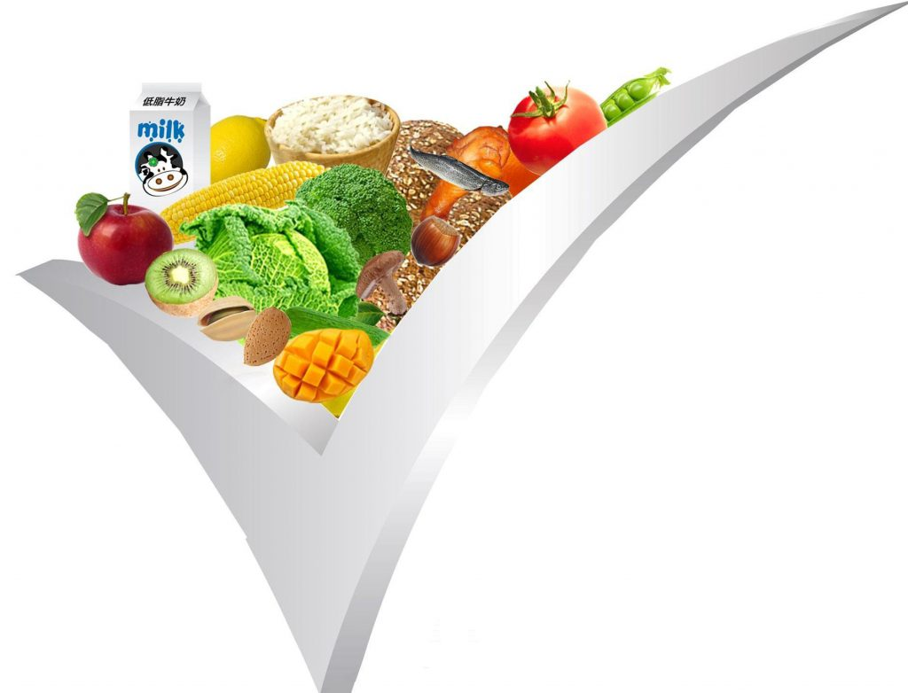
На период от 7 до 18 лет жизни приходится наиболее интенсивный рост и развитие человека, сопровождающийся повышенными умственными и физическими нагрузками. Недостаточное или несбалансированное питание в детском и подростковом возрасте приводит к отставанию в физическом и психическом развитии, возникновению хронических заболеваний обмена веществ, пищеварительной системы и других органов. Поскольку пищевые привычки развиваются с раннего возраста, необходимо начинать обучаться основам правильного питания еще до того, как закрепились пищевое поведение и взгляды.

Slide 3

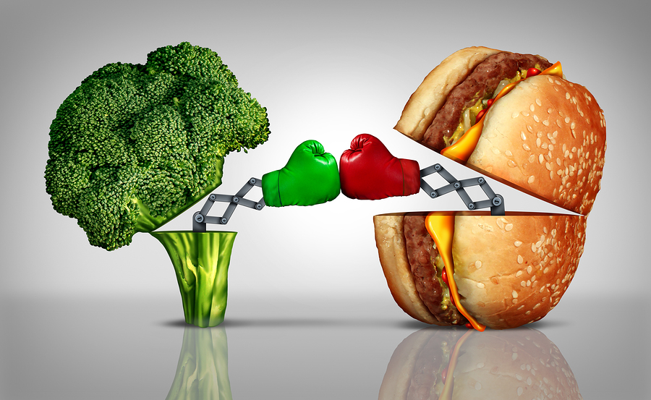
Здоровое питание
Здоровое питание – ежедневный рацион, полностью обеспечивающий физиологические потребности человека в энергии, пищевых и биологически активных веществах.
Рацион состоит из пищевой продукции, отвечающей принципам безопасности и характеризуется оптимальными показателями качества.
Создает условия для нормального роста, физического и интеллектуального развития и жизнедеятельности.
Способствует укреплению здоровья и профилактике заболеваний.
Важным принципом построения рациона здорового питания является его персонализация, которая имеет гендерные и возрастные особенности, зависит от генетических особенностей, состояния пищевого статуса, и в частности, физического развития.

Slide 4


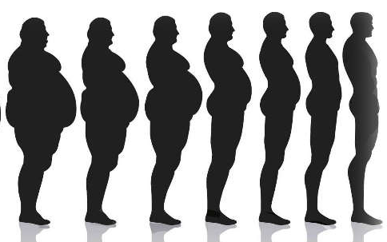
ОЦЕНКА ФИЗИЧЕСКОГО РАЗВИТИЯ
Физическое развитие — динамический процесс роста (увеличение роста (длины) и массы тела, развитие органов и систем организма и их функциональных показателей) и биологического созревания ребёнка в определённом периоде детства или обратной инволюции органов и систем, тканей организма и ослабление всех функций в пожилом возрасте.
В повседневной практике для оценки физического развития используется индекс массы тела (ИМТ)
Индекс массы тела | Соответствие между МТ ростом
16 и менее | Выраженный дефицит массы тела
16—18,5 | Недостаточная (дефицит) масса тела
18,5—24,9 | Норма
25—29,9 | Избыточная масса тела
30—34,9 | Ожирение 1 степени
35—39,9 | Ожирение 2 степени
40 и более | Ожирение 3 степени

Slide 5



ЗАКОНЫ ЗДОРОВОГО ПИТАНИЯ
Закон первый: соответствие энергетической ценности (калорийности) рациона энерготратам человека.
Суточные энерготраты складываются из расхода энергии на:
Важнейшая роль пищи заключается в обеспечении организма энергией.
основной обмен
физическую активность
пищевой термогенез
Суточная потребность в калориях
=
величина основного обмена
коэффициент физической активности
*
X
Энергия, необходимая для поддержания деятельности организма в состоянии покоя.
Зависит от возраста, пола, массы тела.
Энергия, которая расходуется на переваривание, всасывания и усвоение пищевых веществ
*
1,4 (при малоподвижном образе жизни)
2,0 (при умеренно активном образе жизни)
2,5 (при высокой физической активности)
В среднем для женщин - 1400 ккал, для мужчин – 1800 ккал.
(примерно 5-10% от общих энерготрат).
1000-1300 ккал в день и более

Slide 6

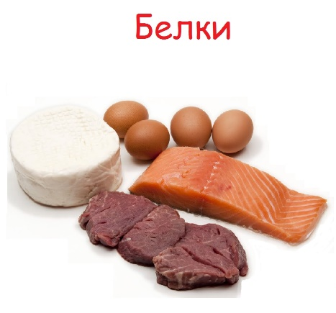



Источники энергии
Три класса основных пищевых веществ - белки, жиры и углеводы.
При их окислении в любом живом организме и у человека освобождается энергия.
при окислении 1 г белка и углеводов выделяется около 4 ккал
при окислении жиров выделяется около 9 ккал
Любое несоответствие количества потребляемой энергии прямо отражается на массе тела человека.
Избыточная масса тела и ожирение повышают риск развития таких заболеваний, как атеросклероз сосудов сердца и мозга, инсулиннезависимый диабет, гипертония, болезни желчевыводящих путей, остеопороз, некоторые формы рака.

Slide 7

Закон второй: соответствие химического состава рациона человека его физиологическим потребностям в пищевых веществах.
Пищевые вещества:
Пищевые вещества
Макронутриенты
Микронутриенты
Незаменимые
белки
жиры
углеводы
витамины
минеральные
вещества
- 10 аминокислот, входящие в состав белков,
некоторые жирные кислоты,
витамины,
минеральные вещества,
Необходимы для нормального обмена веществ.
Не образуются в организме человека!
Обязательно должны поступать с пищей в определенных количествах
Заменимые
Могут образоваться в организме человека из незаменимых пищевых веществ

Slide 8

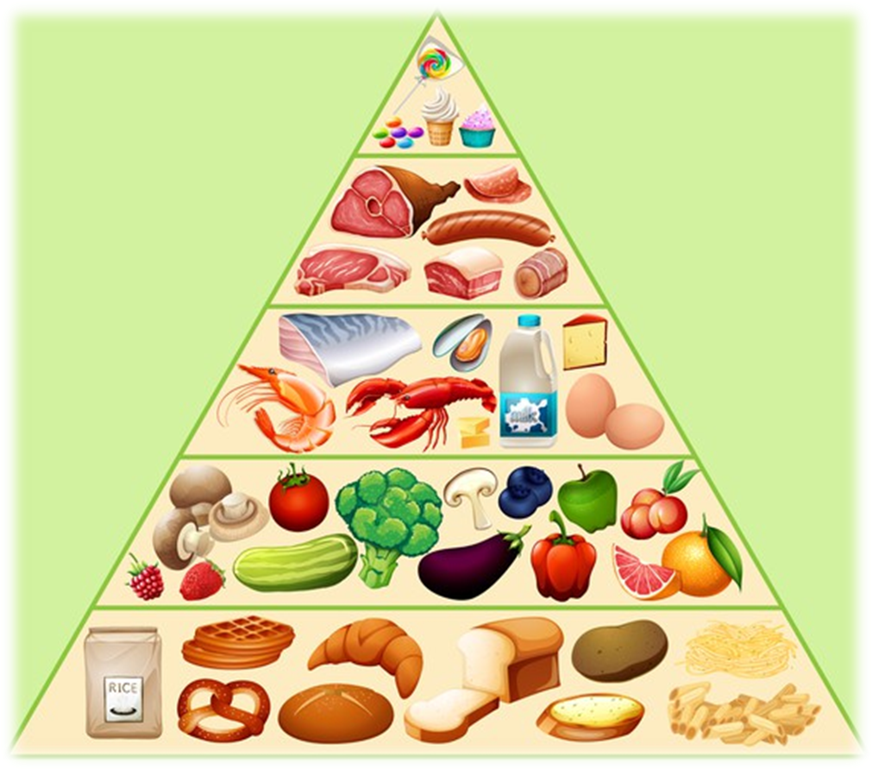

ОСНОВНЫЕ ГРУППЫ ПИЩЕВЫХ ПРОДУКТОВ
Поступление пищевых веществ в нужных количествах и соотношениях осуществляется через потребление разнообразного набора пищевых продуктов.
В зависимости от содержания различных пищевых веществ существует классификация продуктов по группам.
жиры
Продукты, включенные в одну группу, содержат приблизительно одинаковый набор пищевых веществ.
белковые продукты
молочные продукты
фрукты
овощи
хлеб зерновые картофель

Slide 9
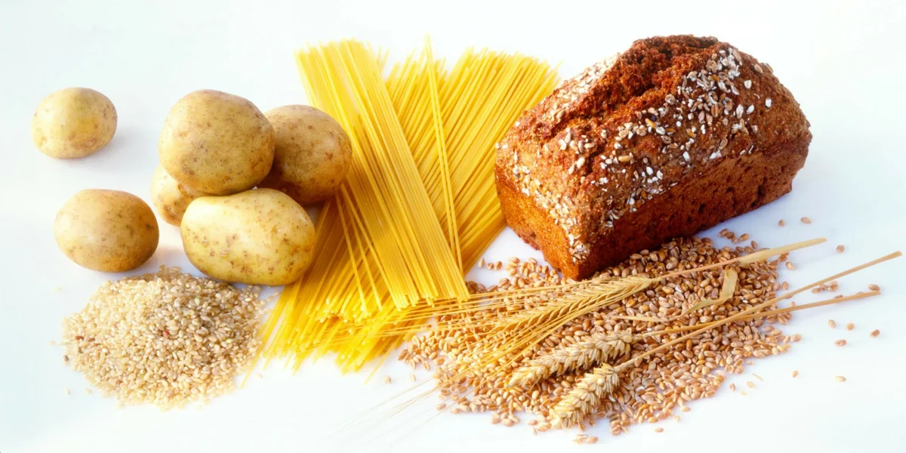
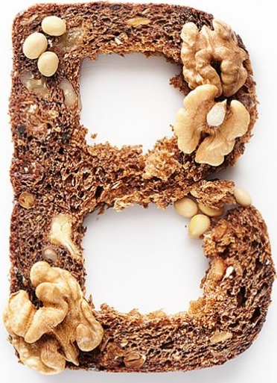

I группа - хлеб, зерновые и картофель
составляют основу рациона
обеспечивают организм необходимым количеством энергии и углеводов, которые служат источником легкоусвояемых калорий
содержат белок, пищевые волокна, витамины группы В, минеральные вещества (магний, фосфор, железо, цинк, селен)
способствуют нормальной деятельности желудочно-кишечного тракта
уменьшают уровень холестерина в сыворотке крови, риск развития сердечно-сосудистых заболеваний

Slide 10
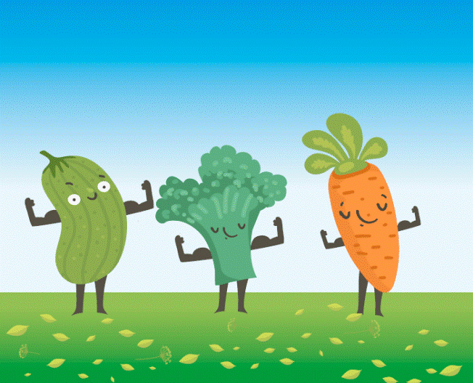
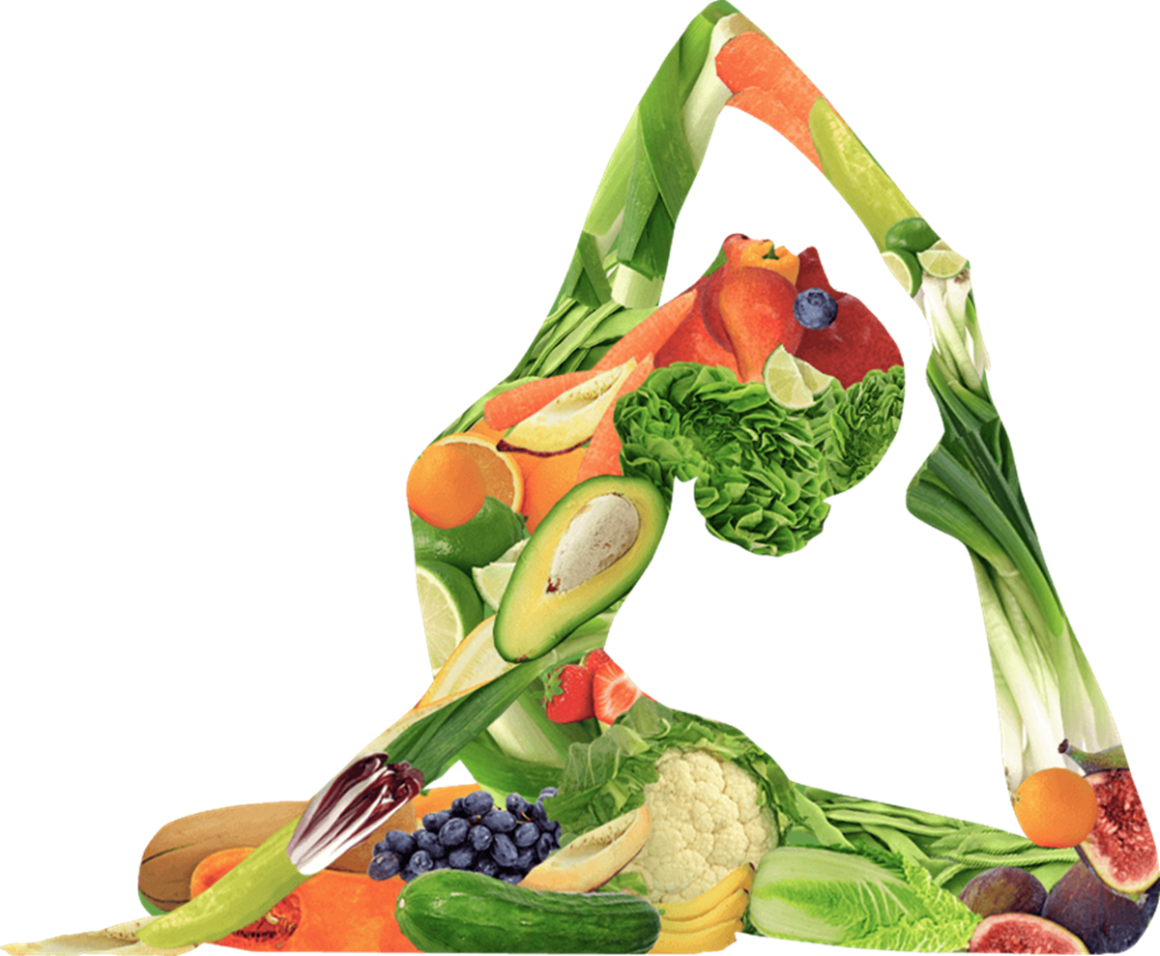
II группа продуктов - овощи
являются важным источником многих веществ: пищевых волокон, калия, фолатов, каротиноидов (провитамина А),
витаминов Е, С
снижают риск развития ожирения, сердечно-сосудистых заболеваний, сахарного диабета, остеопороза, некоторых видов онкологических заболеваний, образования камней в печени и почках.
способствуют улучшению работы желудочно-кишечного тракта, состояния иммунной системы, выведению из организма жиров, токсических веществ, канцерогенов, аллергенов, снижению уровня холестерина в сыворотке крови
способствуют поддержанию нормального уровня артериального давления

Slide 11
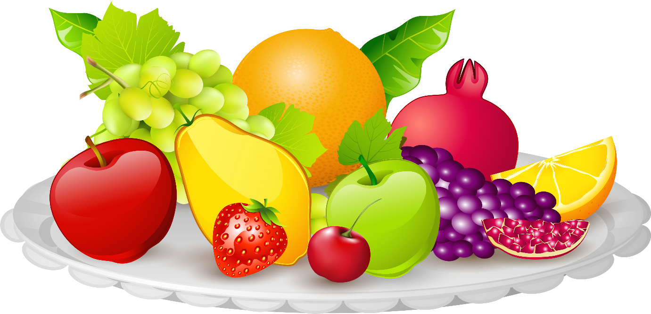
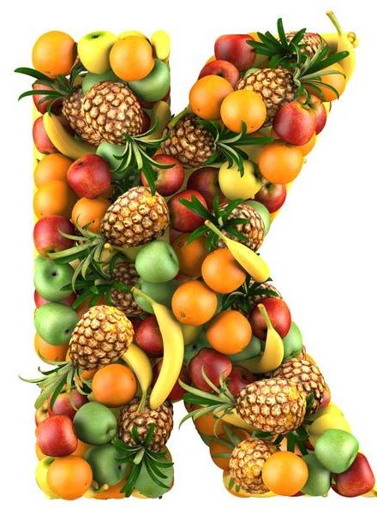
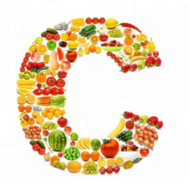
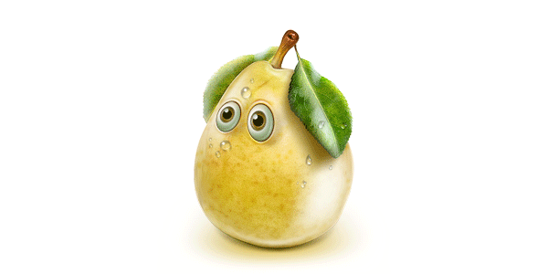
III группа продуктов – фрукты
В них содержатся пищевые и биологически активные вещества (калий, пищевые волокна, витамин С, фолат и др.)
снижают риск развития хронических заболеваний: сахарного диабета 2 типа, сердечно-сосудистых, некоторых онкологических заболеваний, мочекаменной болезни и остеопороза
способствуют уменьшению калорийности рациона.

Slide 12
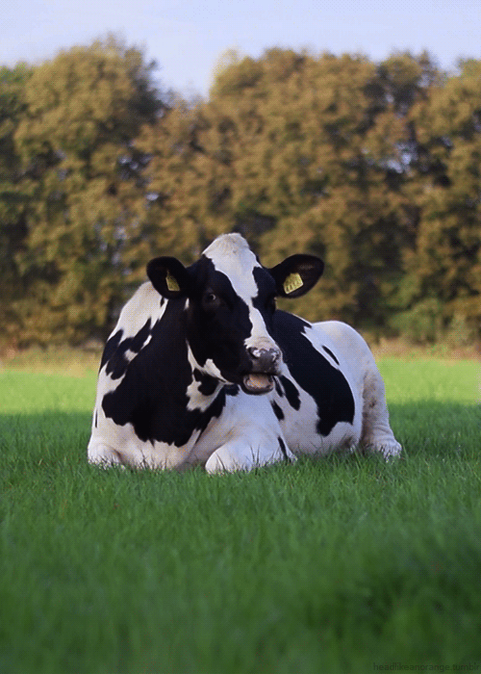
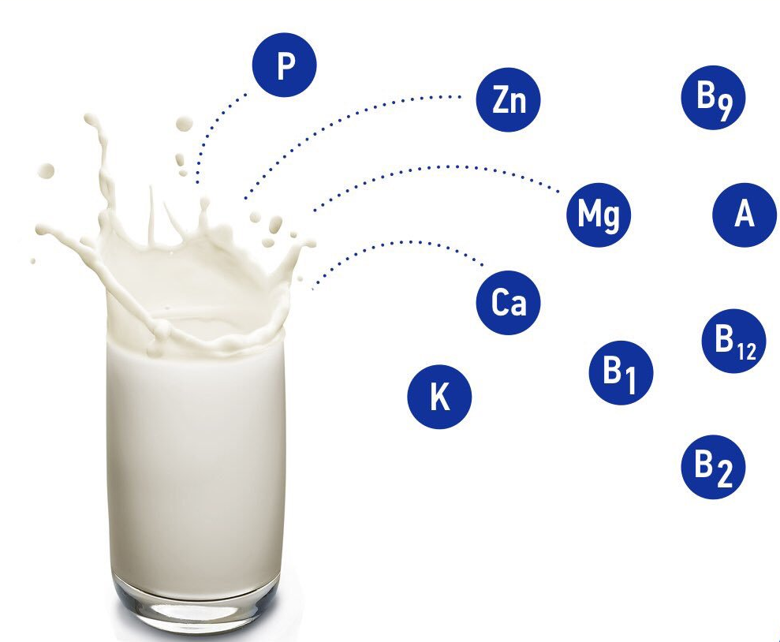
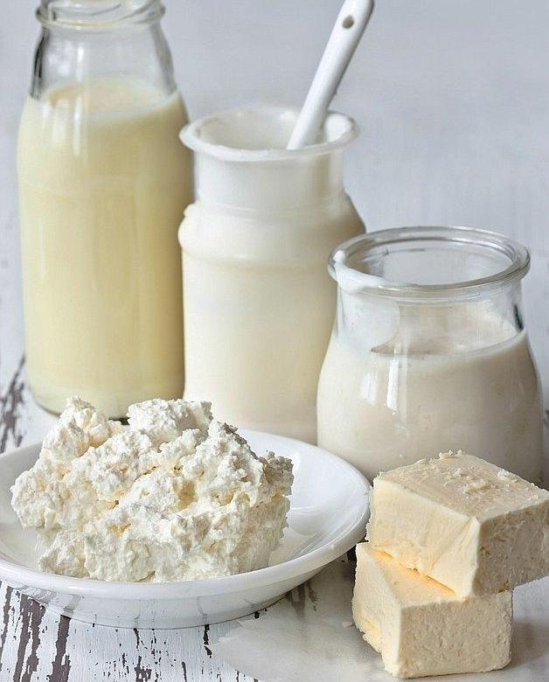
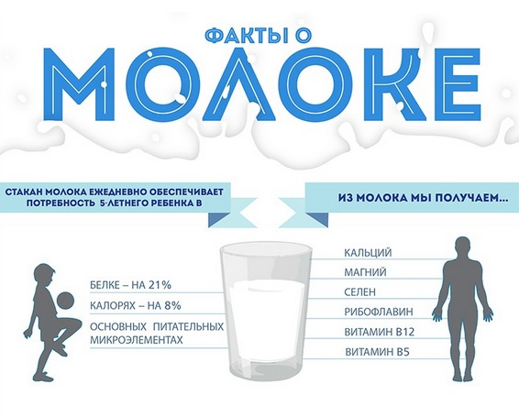
IV группа - молочные продукты
В молочных продуктах содержатся кальций, фосфор, калий, витамины А, D, группы В
и белок.
молочные продукты – это основной источник кальция, который содержится в них в благоприятных соотношениях с фосфором и магнием.
способствуют укреплению костей и зубов, улучшению состояния кожи, ногтей, волос, поддержанию нормального уровня артериального давления, кишечной моторики и состава микрофлоры, уменьшению риска остеопороза.

Slide 13
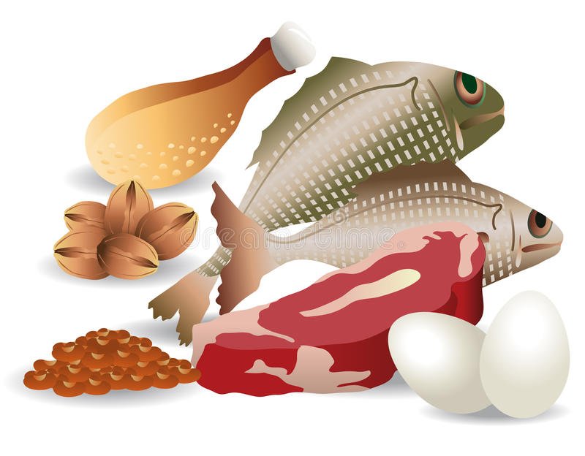
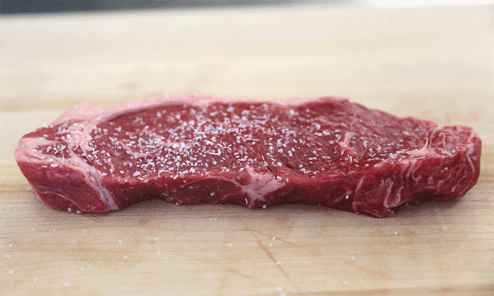
V группа продуктов - белковые продукты
богаты полноценным белком, содержат витамины группы В (ниацин, тиамин, рибофлавин, В6 и В12), витамин Е, железо, цинк и магний.
мясные продукты, птица, рыба и морепродукты способствуют повышению защитных сил, снижению риска развития анемии и йододефицитных состояний.
Продукты из соевых бобов снижают уровень холестерина в крови, риск сердечно-сосудистых заболеваний, некоторых видов злокачественных образований.
Многие орехи и семечки являются источниками ненасыщенных жирных кислот, витамина Е.
жирные сорта морской рыбы улучшают мозговую деятельность, зрение, состояние кожи, работу сердца и сосудов, процессы свертывания крови.

Slide 14
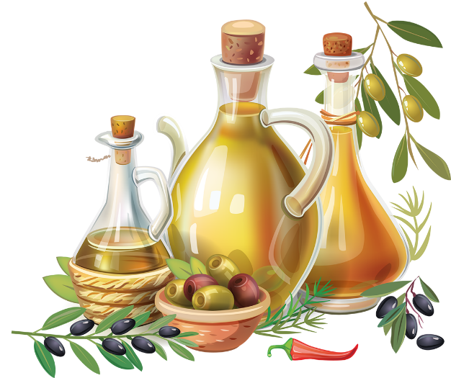
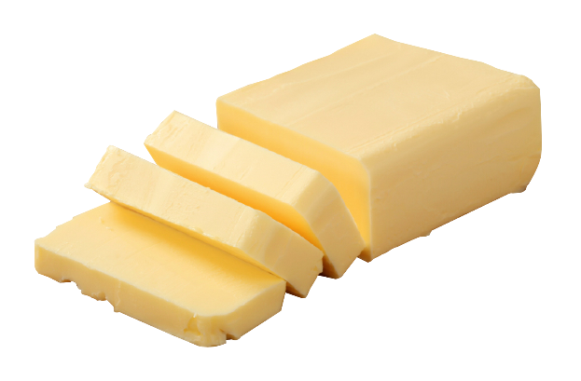
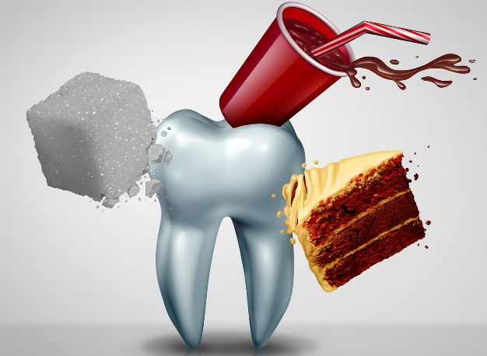

VI группа продуктов – жиры
Жиры, представленные растительным и сливочным маслом, маргарином, различными видами кулинарных жиров
Высоким содержанием масел отличается орехи, оливы, некоторые сорта рыбы, авокадо.
Большинство растительных масел не содержат холестерин, являются источником витамина Е.
Сахар не содержит никаких пищевых веществ, кроме сахарозы
Алкоголь - способствует развитию ожирения, цирроза печени, гипертензии и геморрагического инсульта
Эти продукты содержат много калорий, но в них практически нет витаминов и минеральных веществ.
Чтобы предупредить ожирение, сахарный диабет, а также кариес, эти продукты не рекомендуется употреблять часто.

Slide 15

Правильное питание
3-4 ст. ложки не жирной мясной тушенки
80-100 г говядины или баранины
Выбирайте по принципу «или-или»
нежирные сорта мясных продуктов 2-3 раза в день
ИЛИ
ИЛИ
60-80 г свинины
0,5-1 стакан гороха или фасоли
ИЛИ
МЯСО, РЫБА, ПТИЦА
ИЛИ
80-100 г птицы
на 1 прием:
80-100 г рыбы
ИЛИ
2 куриных яйца
1-2 котлеты
ИЛИ
ИЛИ

Slide 16

Выбирайте по принципу «или-или»
3-4средней сливы или 1/2 стакана ягод
1/2 апельсина или грейпфрута
Наиболее полезны яркоокрашенные
фрукты и ягоды
ИЛИ
ФРУКТЫ,
ЯГОДЫ
ИЛИ
1 стакан плодово-ягодного сока
1 стакан фруктового сока
на 1 прием:
ИЛИ
ИЛИ
1 персик или 2 абрикоса
полстакана сухофруктов
ИЛИ
1 гроздь винограда
1 яблоко или груша
ИЛИ
ИЛИ

Slide 17

Выбирайте по принципу «или-или»
порция (150-200 г) пшенной, перловой или гречневой каши
Хлеб белый или черный 1-2 куска
Ограничивайте или исключайте добавление жиров к блюдам!
ИЛИ
ИЛИ
ХЛЕБОБУЛОЧНЫЕ ИЗДЕЛИЯ, КАШИ
порция (150-200 г) отварных макарон
порция (200-250 г) манной или овсяной каши
6-8 приемов в день
на 1 прием:
ИЛИ
ИЛИ
3-4 галеты
1-2 блина
ИЛИ
4 сушки
1 бублик
ИЛИ
ИЛИ

Slide 18

1/2 плавленого сыра
Выбирайте по принципу «или-или»
30-50 г твердого сыра
Выбирайте низкожирные сорта молока и
молочные продукты без добавления сахара!
ИЛИ
МОЛОЧНЫЕ ПРОДУКТЫ
ИЛИ
60-80 г
(3-4 ст.л.) нежирного творога
3 раза в день
1 стакан простокваши
на 1 прием:
ИЛИ
ИЛИ
1 стакан молока
1 стакан йогурта
ИЛИ
ИЛИ
1 стакан кефира

Slide 19

100-150 г капусты
Выбирайте по принципу «или-или»
пучок зеленого лука или другой зелени
Наиболее полезны темно-зеленые и желто-красные
ОВОЩИ
ИЛИ
ИЛИ
3-4 раза в день
1-2 моркови
1 помидор
всего за 1 день 400 г и более овощей
на 1 прием:
ИЛИ
ИЛИ
Картофель 3-4 клубня
ИЛИ
1 стакан томатного сока

Slide 20

1-2 ст.ложки растительного масла
Выбирайте по принципу «или-или»
До 5-6 чайных ложек
(40-50 г.) сахара
Ограничивайте потребление!
ИЛИ
ЖИРЫ,
СЛАДОСТИ,
САХАР
ИЛИ
5-10 г маргарина для приготовления блюд
3 шоколадные конфеты
на 1 прием:
ИЛИ
ИЛИ
5-10 г сливочного масла
5 карамелей
ИЛИ
5 ч.ложек варенья или меда
2-3 вафли
ИЛИ
ИЛИ

Slide 21


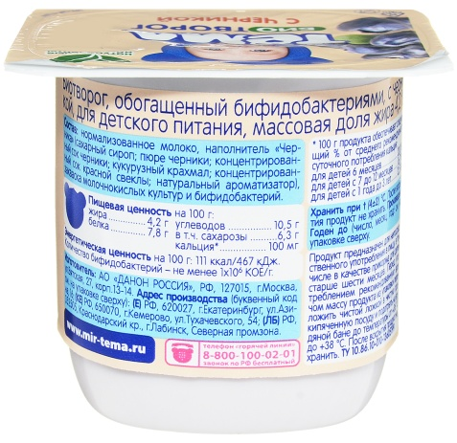

СПЕЦИАЛИЗИРОВАННЫЕ ПРОДУКТЫ
Обогащенные
Биологически активные
добавки (БАД)
Функциональные
Традиционные продукты, в которые специально добавляются незаменимые пищевые вещества: витамины, минеральные вещества, пищевые волокна и др. от 15 до 50% от суточной потребности на 100 г
специально разработанные пищевые продукты с заданными химическим составом, энергетической ценностью, физическими свойствами: продукты, обогащенные пищевыми волокнами (в т.ч. пребиотиками), пробиотиками – микроорганизмами, антиоксидантами, витаминами, минеральными веществами, микроэлементами, флавоноидами
природные или биологически активные вещества, вводимые в пищевой рацион с целью улучшения его ценности и обогащения отдельными пищевыми компонентами.

Slide 22
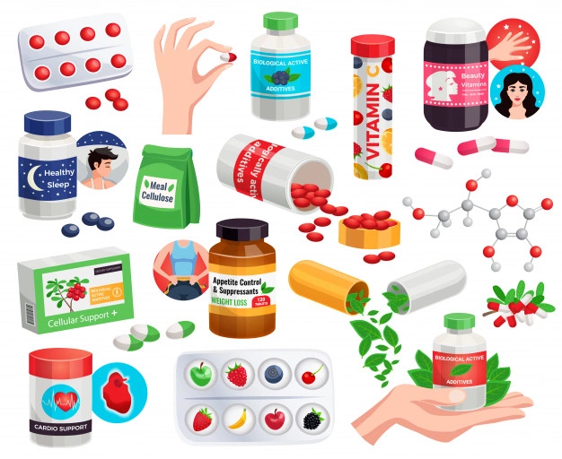


Биологически активные
добавки
БАД не являются лекарственными препаратами, ими нельзя лечить.
С их помощью можно достаточно легко и быстро восполнить дефицит жизненно важных пищевых веществ.
Они дают возможность индивидуализировать рацион человека в зависимости от пола, возраста, уровня энерготрат, особенностей метаболического статуса, физиологического состояния.
Они используются в питании:
• как дополнительный источник пищевых и биологически активных веществ;
• для нормализации и/или улучшения функционального состояния органов и систем (в т.ч. мягкое мочегонное, тонизирующее, успокаивающее и иные виды действия);
• в качестве продуктов общеукрепляющего действия;
• для нормализации микрофлоры желудочно-кишечного тракта;
• для нормализации белкового, углеводного, жирового, витаминного и других видов обмена веществ.

Slide 23

ПРИНЦИПЫ ФОРМИРОВАНИЯ РАЦИОНА ЗДОРОВОГО ПИТАНИЯ
Общие цели в питании, к которым должны стремиться все люди при планировании индивидуального потребления пищи, чтобы сохранить здоровье и продлить активную жизнь и долголетие, были сформулированы Всемирной Организацией Здравоохранения (ВОЗ)
Принципы оптимального питания (ВОЗ, 1991)
Пищевые вещества и продукты | Пороги потребления
 | Низший порог | Высший порог
Общие жиры, % энергии | 15% | 30%
Насыщенные ЖК | 0% | 10%
ПНЖК | 3% | 7%
Холестерин пищи, мг/день | 0 | 300
Общие углеводы, % энергии | 55% | 75%
Сложные углеводы, % энергии | 50% | 70%
Пищевые волокна (некрахмальные полисахариды), г/день | 16 | 24
Общие пищевые волокна, г/день | 27 | 40
Свободные (чистые) сахара, % энергии | 0% | 10%
Белок, % энергии*) | 10% | 15%
Соль, г/день | не известен | 5
Сырые фрукты и овощи, г/день | > 400
Рыба, г/день | > 20
Орехи, зерновые, бобовые, г/день | > 30
Общая калорийность: потребление энергии должно быть достаточным для роста детей, для беременных и кормящих женщин, для достижения определенного уровня работоспособности и физической активности и для поддержания определенных запасов в организме детей и взрослых. Индекс массы тела взрослых должен быть на уровне 20-22.

Slide 24

ПРАВИЛА ЗДОРОВОГО ПИТАНИЯ

Slide 25
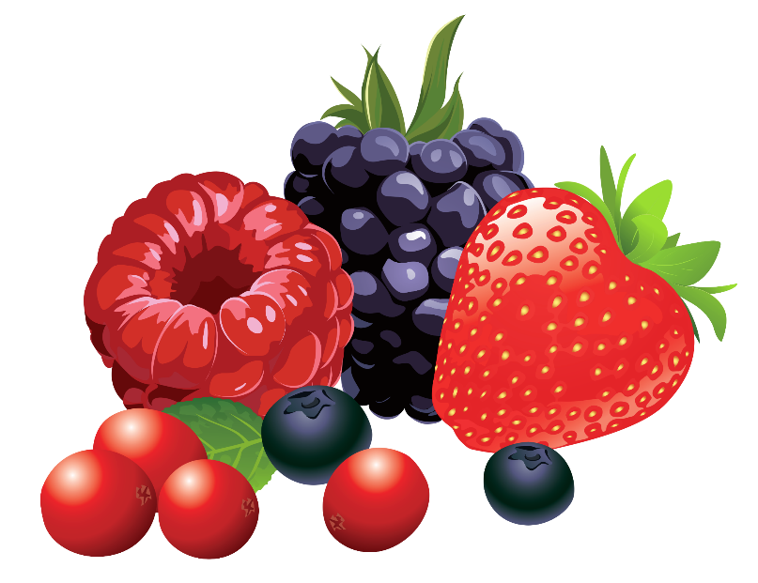

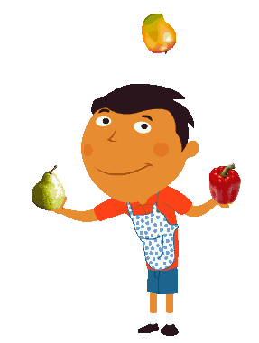
1. Потребляйте разнообразную пищу, в основе которой лежат продукты, как животного, так и растительного происхождения.
2. Потребляйте несколько раз в день хлеб и хлебобулочные изделия, зерновые продукты, рис, картофель, макаронные изделия, бобовые.
3. Несколько раз в день ешьте разнообразные овощи и фрукты, предпочтительно в свежем виде (не менее 400 г в день)
4. Контролируйте потребление жиров (не более 30% суточной энергии) и заменяйте большую часть насыщенных жиров ненасыщенными растительными маслами или мягкими спредами
5. Заменяйте жирные мясо и мясные продукты фасолью, бобами, чечевицей, рыбой, птицей или нежирным мясом

Slide 26
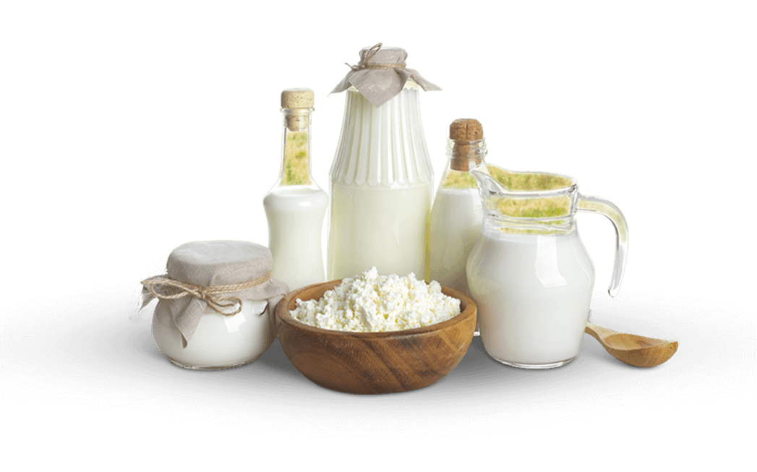

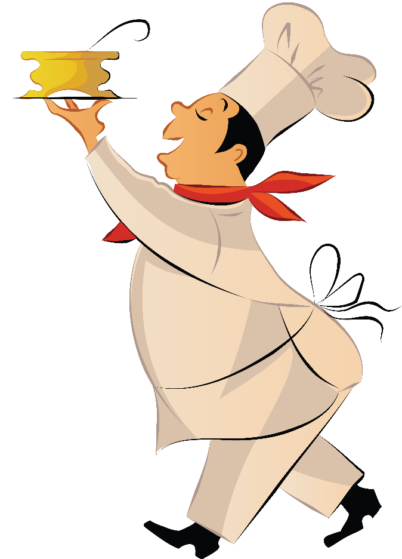

6. Ежедневно потребляйте молоко, сыр, кисломолочные продукты (творог, кефир, простоквашу, ацидофилин, йогурт) с низким содержанием жира, сахара и соли.
7. Выбирайте такие продукты, в которых мало сахара, ограничивая частоту употребления рафинированного сахара, сладких напитков и сладостей
8. Выбирайте пищу с низким содержанием соли. Суммарное потребление соли должно быть не более одной чайной ложки (5-6 г) в день, включая соль, находящуюся в хлебе и обработанных или консервированных продуктах.
9. Соблюдайте рациональный водный режим. Рекомендуется потребление 1,5-2 л жидкости в день.
Ограничьте употребление алкоголя.

Slide 27

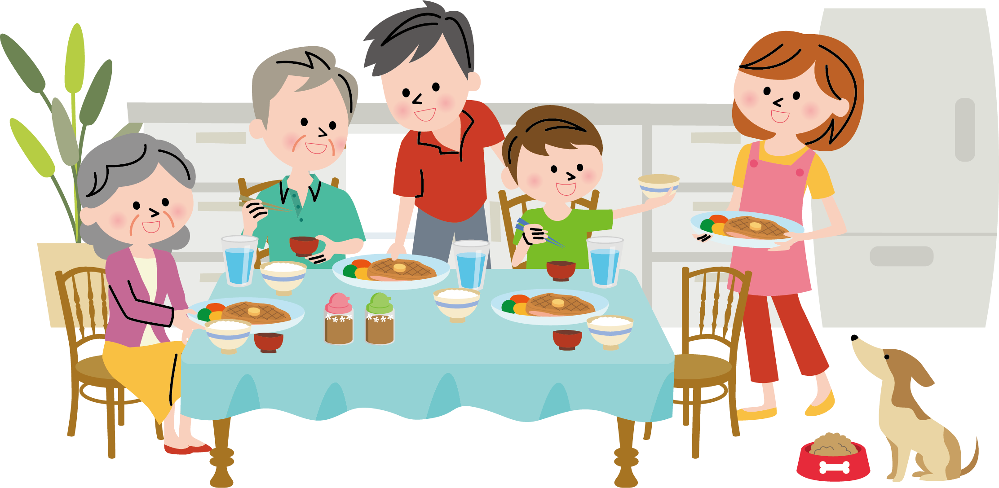
10. Поддерживайте массу тела в рекомендуемых пределах (индекс массы тела от 20 до 25) путем получения умеренных, предпочтительно ежедневных физических нагрузок и правильного питания
11. Соблюдайте правильный режим питания. Готовьте пищу безопасным и гигиеничным способом.
Уменьшить количество добавляемых жиров помогает приготовление пищи на пару, выпечка, варка или обработка в микроволновой печи

Slide 28

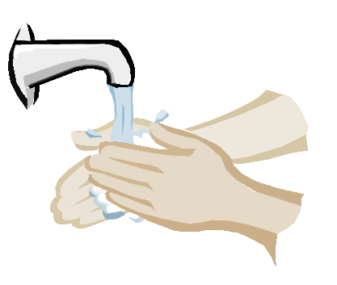
Соблюдайте правила кулинарной обработки и гигиенические правила приема пищи:
Подвергайте пищевые продукты тщательной кулинарной обработке
Съедайте приготовленную пищу как можно скорее, чтобы исключить размножения микрофлоры при ее остывании, потери концентрации витаминов;
Тщательно соблюдайте правила хранения приготовленной пищи. При хранение пища должна находиться либо в горячем состоянии (около 60°С или выше), либо в охлажденном (около 10°С или ниже). Продукты питания для грудных детей вообще не подлежат хранению.
Приготовленную пищу разогревайте до температуры не ниже 70°С.
Не допускайте, чтобы сырые продукты соприкасались с приготовленными.
Соблюдайте правила личной гигиены перед приемом пищи - мойте руки после приготовления сырой пищи перед тем, как прикасаться к приготовленной пище.
Содержите в чистоте все поверхности в кухне.
Охраняйте продукты от насекомых, грызунов (в плотно закрытых емкостях).

Slide 29
ПРОДУКТЫ-ИСТОЧНИКИ ЗНАЧИМЫХ ПИЩЕВЫХ ВЕЩЕСТВ
Критически значимые пищевые вещества: добавленный сахар, соль, насыщенные жирные кислоты и трансизомеры жирных кислот, потребление пищевых продуктов с высоким содержанием которых приводит к избыточной массе тела, ожирению, сахарному диабету II типа, сердечно-сосудистым заболеваниям.
Среднесуточное потребление пищевой продукции промышленного производства населением РФ, включая долю критически значимых пищевых веществ
Дифференцированные критерии отнесения пищевой продукции промышленного производства к продуктам с избыточным содержанием поваренной соли, добавленного сахара, жиров с насыщенными жирными кислотами и трансизомерами жирных кислот
Наименование продуктов | Среднесуточное потребление, г | Доля критически значимых пищевых
 |  | веществ по группам продуктов, %
 |  | Поваренная соль | Сахар | Жир
Хлебные продукты | 210 | 27 | 11 | 5
Овощные и фруктовые | 80 | 10 | 11 | 2
консервы, соковая продукция
Мясопродукты | 80 | 35 | 0 | 23
Рыбопродукты | 20 | 14 | 0 | 2
Масла, жиры | 30 | 0 | 0 | 30
Молочные продукты | 260 | 14 | 6 | 17
Сахар, включая кондитерские изделия в пересчете на сахар | 90 | 0 | 72 | 21
Пищевые вещества | Уровень избыточности, г/100 г | Пищевая продукция
Поваренная соль [натрий] | >1,20 [0,48] >1,75 [0,70] | хлеб и хлебопродукты переработанные мясо- и рыбопродукты
добавленный сахар | >22,00 >7,00 | твердые продукты напитки, жидкие и пастообразные молочные продукты
жир, в т.ч.: | >18,00 >9,00 | мясопродукты (при содержании белка не менее 12%) творожные продукты
- с насыщенными жирными кислотами | >5,00 | все группы продуктов
- с трансизомерами жирных кислот (за исключением молочного жира) | >2,0 | все группы продуктов
Роспотребнадзором рекомендована цветовая идентификация на маркировке пищевой продукции промышленного производства в зависимости от содержания в ней критически значимых веществ (МР 2.3.0122-18).

Slide 30
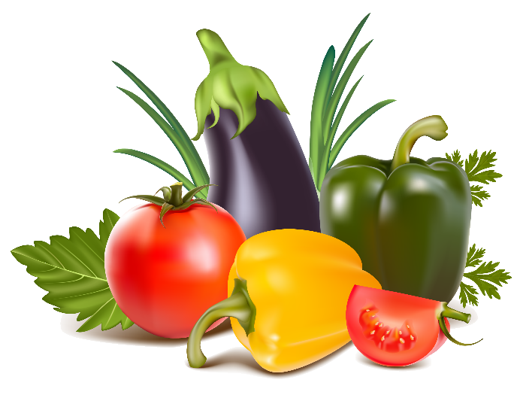
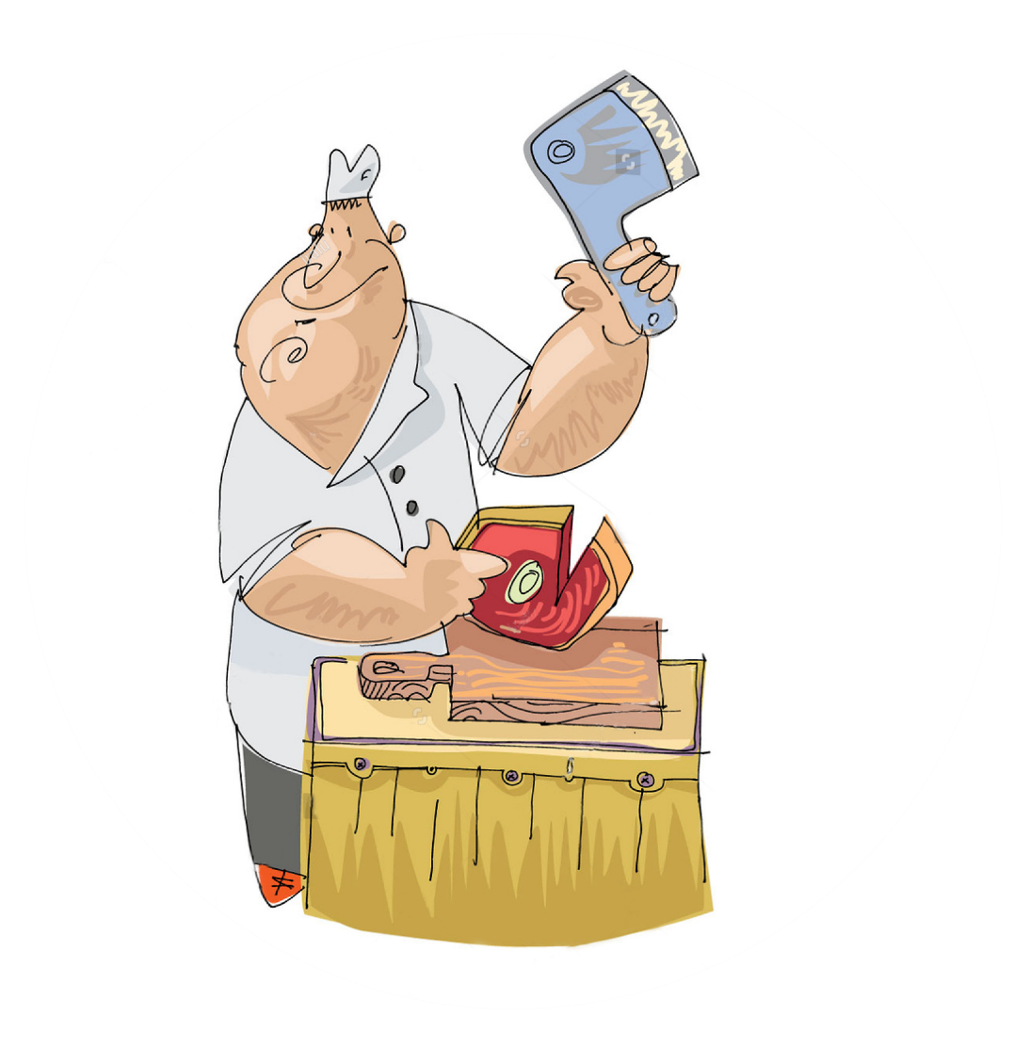
Как правильно выбирать продукты?
Следует избегать покупки продуктов с рук в несанкционированных местах
Лучше выбирать продукты упакованные в потребительскую упаковку.
Необходимо выбирать только свежие продукты, без гнили и плесени, фрукты и овощи должны быть с неповрежденной кожурой.
При выборе продуктов необходимо обращать внимание на этикеточную надпись, где указан состав, условия хранения, срок годности продукта.
Не покупать продукты с истекшим сроком годности, нарушенными условиями хранения

Slide 31
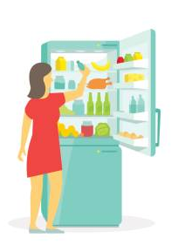
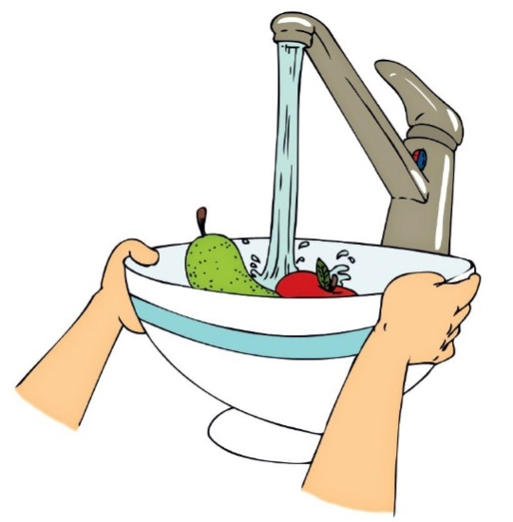
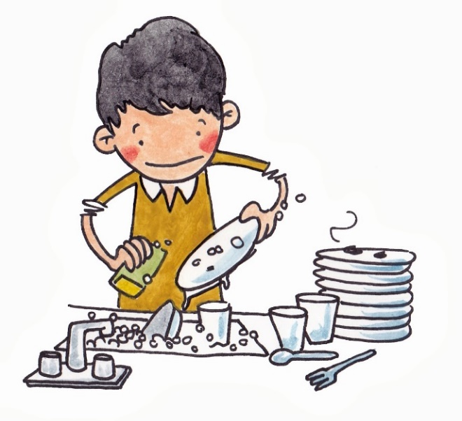
Гигиенические принципы хранения и приготовления пищи
Хранить сырые и готовые продукты как можно дальше друг от друга или раскладывать по контейнерам с крышками.
При обработке сырых и готовых продуктов нужно пользоваться разными ножами и разделочными досками
Поверхность разделочных столов и инвентарь вымыть после каждого контакта с сырыми продуктами.
После каждого приготовления пищи вымыть всю посуду, убрать мусор, а готовое блюдо поместить в холодильник
Кухонные полотенца, тряпки и прихватки следует регулярно менять.
Не надо забывать мыть перед употреблением фрукты, овощи, зелень, и даже яйца
Размораживать продукты также рекомендуется не при комнатной температуре, а на нижней полке холодильника
Продукты следует хранить в условиях, указанных производителем. Не оставлять готовую пищу
при комнатной температуре более 2 часов.

Slide 32
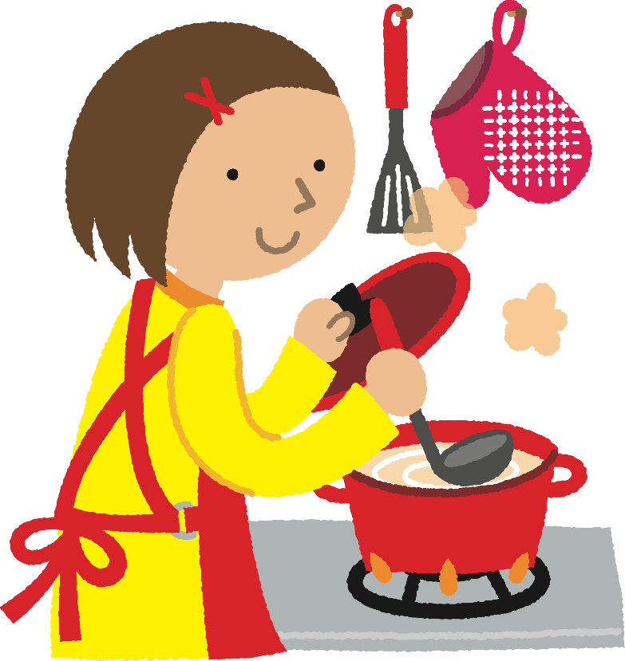
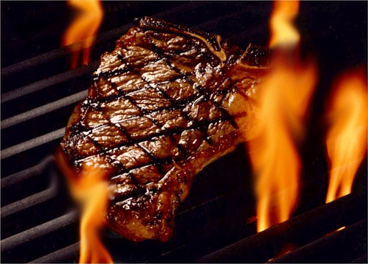
Как правильно готовить пищу?
В процессе приготовления продукты необходимо хорошо проваривать или прожаривать.
Чтобы уничтожить патогенные микроорганизмы, надо продержать продукт не менее 10 минут при температуре +70 градусов С.
Готовую пищу лучше разогревать в кастрюле и на сковородке, супы разогревать до кипячения
Особенно тщательно надо готовить блюда из мясного фарша, яиц, морепродуктов, больших кусков мяса и цельных тушек птицы.
Основной признак готовности жареного мяса или рыбы — абсолютно прозрачный сок.
Необходимо обратить внимание на температурную обработку яиц - рекомендуется варить яйца вкрутую

Slide 33


Спасибо за внимание !

